Slide 1
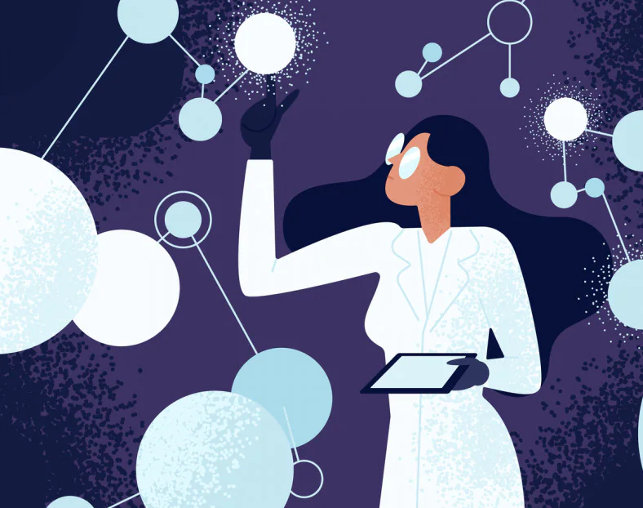
"Non accettare le briciole, ci hanno fatto donne non formiche"
ISTITUTO COMPRENSIVO ALEZIO SANNICOLA
SCUOLA SECONDARIA
DI I GRADO “D.PAGLIANO” di ALEZIO
CLASSE TERZA 3C
Concorso “Corti di genere: generiamo parità”
2021/2022

Slide 2
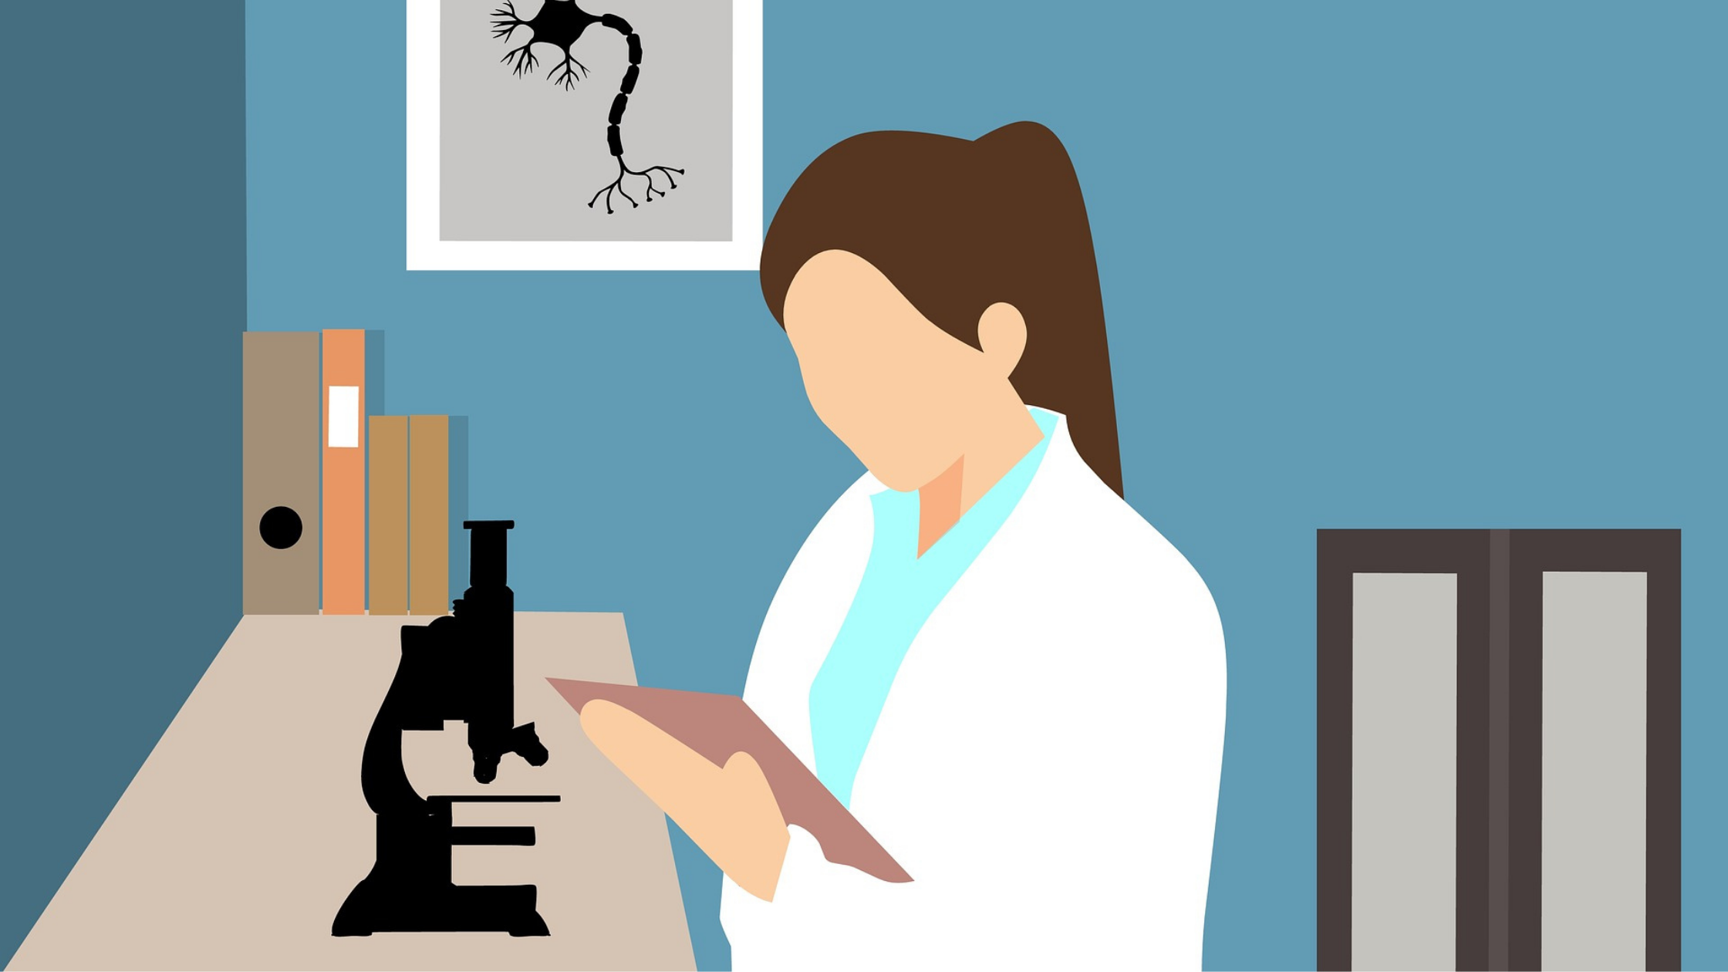
“ Dietro un grande uomo, c’è spesso una donna…. a cui non è stato riconosciuto il merito!”
Il proverbio già noto “dietro un grande uomo, c’è sempre una piccola donna”, è nato per dare “prestigio” al ruolo delle donne che hanno avuto il pregio e “l’onore” di sostenere la carriere di un uomo! Secondo noi, questo proverbio, come tanti altri, ha solo generato la convinzione che solo gli uomini possano fare grandi imprese!

Slide 3
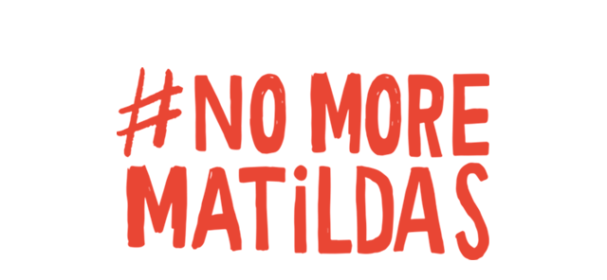
Avete mai sentito parlare dell’”Effetto Matilda”?
”Effetto Matilda” è il fenomeno per il quale, specie in ambito scientifico, i risultati e i meriti di una scienziata vengono attribuiti ad un collega maschio.

Slide 4
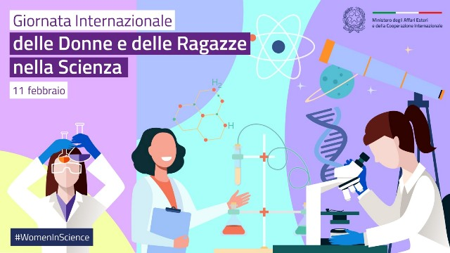
L'11 Febbraio Giornata internazionale delle donne scienza
L’Assemblea Generale delle Nazioni Unite nel 2015 ha istituito questa giornata per fare il punto sulla presenza e sul ruolo delle donne nel mondo della scienza.
Solo 20 donne su 600 hanno ricevuto ad oggi il Premio Nobel per la Scienza

Slide 5
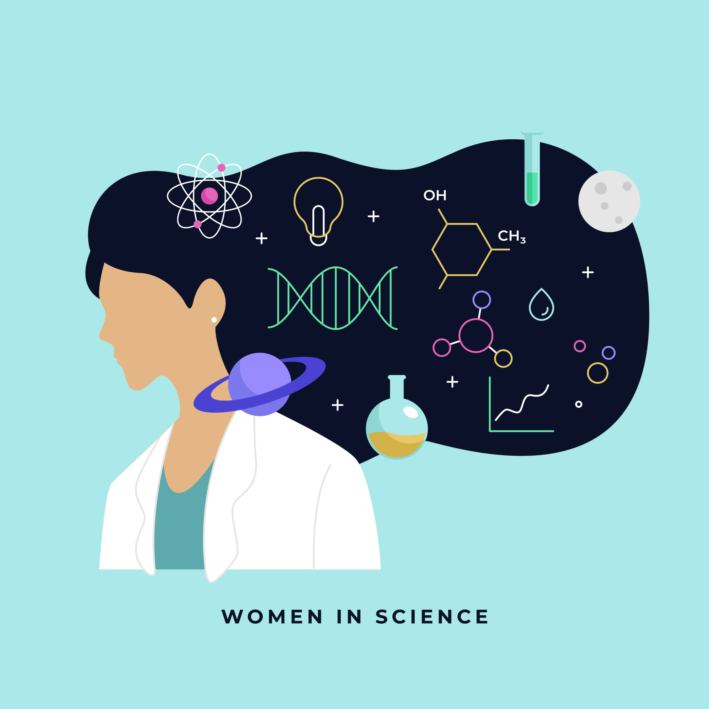
''Grandi donne''
Vogliamo raccontare la storia di “Grandi donne” che nonostante i loro successi, non hanno visto riconosciuto i loro meriti!

Slide 6
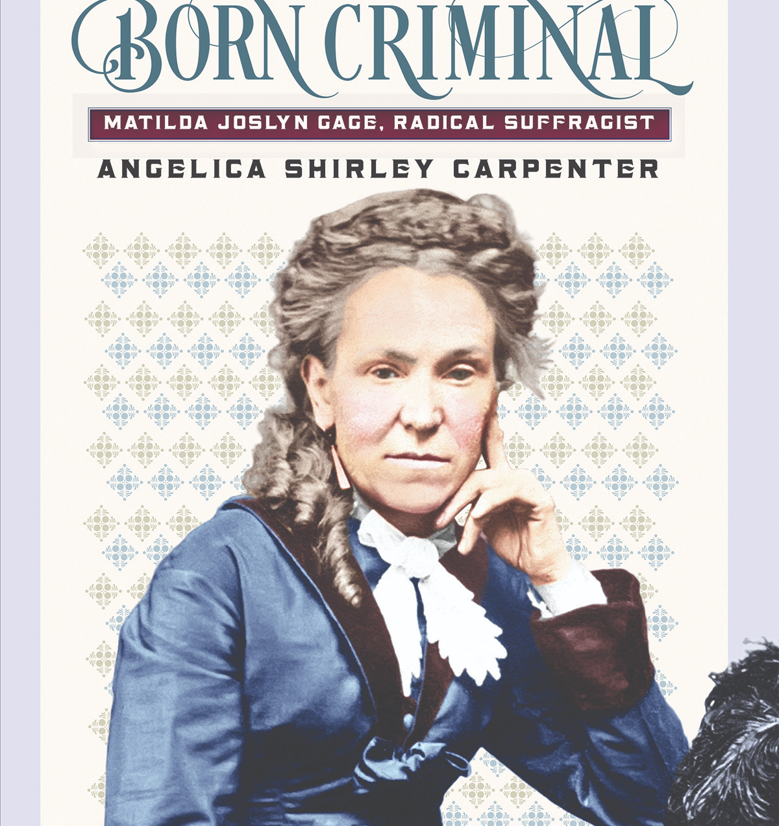
Matilda Joslyn Gage
Fu una suffragetta che lottava per il diritto di voto alle donne negli Stati Uniti.
Matilda fondò la Woman’s National Liberal Union e per prima osservò il fenomeno del gap di genere nella scienza;
Grazie a lei si parla di “Effetto Matilda”

Slide 7
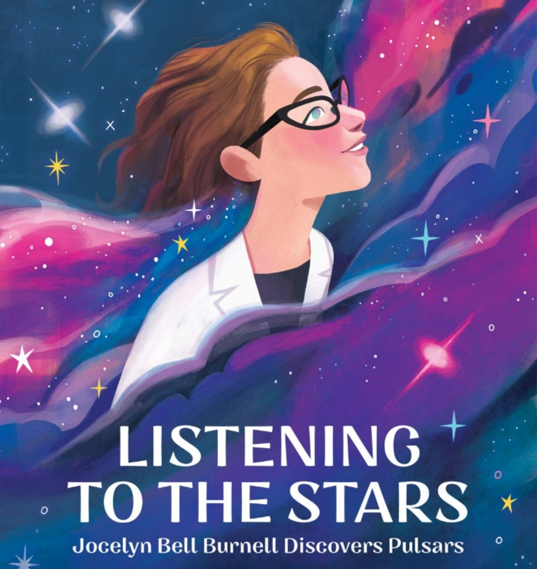
Jocelyn Bell
Jocelyn Bell , astrofisica Irlandese
Scoprì i segnali che provengono da stelle di neutroni in rapida rotazione, residui incredibilmente densi di stelle massicce morte dopo l’esplosione di una supernova.
Il Nobel per la scoperta andò solo al suo collega

Slide 8
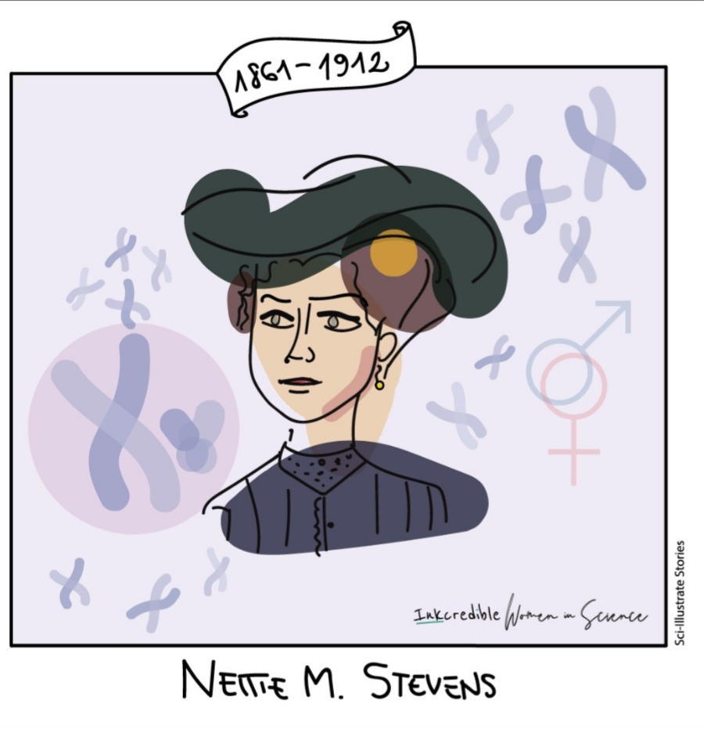
Nettie Stevens
Nettie Stevens fu la prima scienziata a dimostrare una correlazione tra il sesso di un organismo e i suoi cromosomi.
Prima di pubblicare i suoi risultati, fece vedere a un suo ex professore, Thomas Hunt Morgan, il quale si contrappose ai risultati
Nettie Stevens morì a causa di un tumore al seno e i suoi studi vennero ripresi nel 1933 quando Morgan vinse il Nobel per la Fisiologia e Medicina.

Slide 9
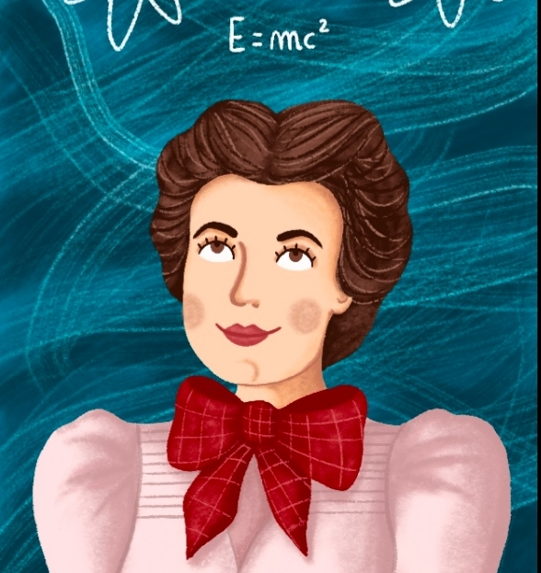
Mileva Marić
Mileva Maric è stata una scienziata di spicco, nata a Zurigo nel 1897
E’ nota al grande pubblico per essere la moglie di Albert Einstein.
Documenti, testimonianze, rilevano come il ruolo di Mileva Marić nelle importanti scoperti fatte da Einstein, sia stato rilevante e porterebbero anche la sua firma.

Slide 10
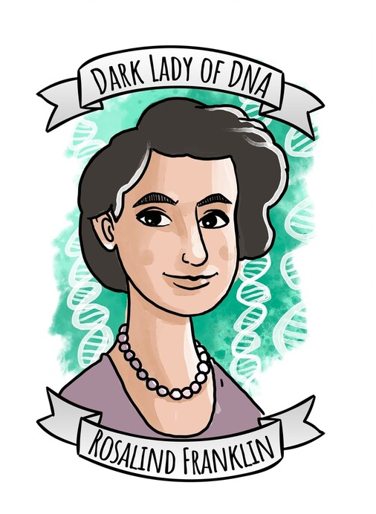
Rosalind Franklin
Rosalind Elsie Franklin nacque a Londra.
Realizzò un dispositivo per scattare fotografie ad alta definizione di singoli filamenti di DNA e così si poterono definire due caratteristiche strutturali decisive della molecola del DNA. Il modello della struttura del DNA fu elaborato da Crick e Watson, grazie ad un furto operato ai danni di Rosalind Franklin. Nel 1962 Watson, Crick e Wilkins ottennero il Premio Nobel per la Medicina, non riconobbero il contributo di Rosalind neppure durante il loro discorso di ringraziamento.

Slide 11
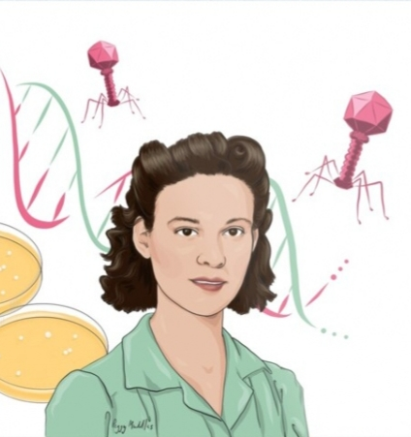
Esther Miriam Zimmer
Esther sceglie di studiare chimica anche se le fu sconsigliato.
La prima scoperta fu quella del Fago Labda, importante nella ricerca microbica e la seconda scoperta fu quella del Fattore di Fertilità batterica.
Il secondo marito Mattew Simon ha dedicato il suo tempo a raccogliere documenti e fotografie per ricordare l’opera della moglie , sottovalutata a causa del suo essere donna

Slide 12
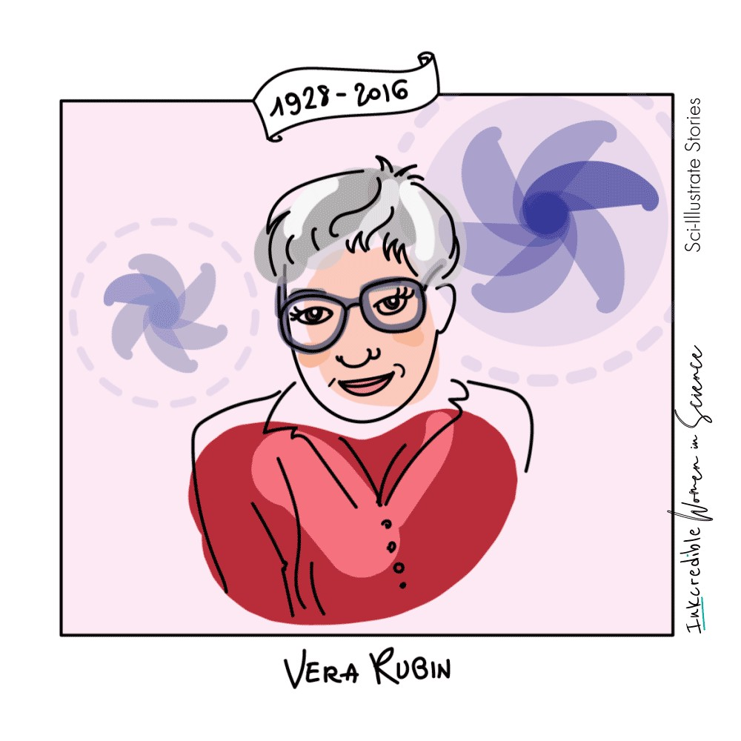
Vera Cooper Rubin
Vera Cooper Rubin fu la prima a osservare gli effetti della materia oscura.
Compì osservazioni fondamentali sul moto delle stelle attorno al centro della loro galassia, scoprendo un’anomalia nelle loro velocità e poi studiando la distribuzione delle galassie nell’universo.
Nonostante il suo contributo alla scienza, non è stata riconosciuta fra i candidati al Nobel.

Slide 13
IL NOSTRO PENSIERO
Noi pensiamo che le donne dovrebbero avere gli stessi diritti degli uomini, perché se viviamo in un paese democratico e civile dovremmo essere trattati tutti allo stesso modo. In questo lavoro abbiamo voluto raccontare la storia di queste scienziate, che per via dell'essere donne non sono state valorizzate come meritavano e omaggiare per le scoperte che hanno fatto.

Slide 14
E infine...
Il mondo senza le donne non esisterebbe eppure ogni giorno vengono discriminate o derise per aver raggiunto i propri obiettivi o per aver cercato di raggiungerli.
Noi speriamo con tutto il cuore di poter vivere un giorno in un mondo giusto e con "menti più aperte" dove il ruolo delle donne sia riconosciuto da tutti! E per questo tutti noi siamo chiamati a combattere contro gli stereotipi di genere
Realizzato da
Martina Aloisi, Yvonne Caputo, Alice Giurgola, Michelle Leo, Martina Tarantino
Classe Terza C Scuola secondaria di Alezio

